Slide 1
Систематизация и обобщение знаний по разделу: «Неметаллы»
Шурыгина Г.А. учитель химии МАОУ СОШ № 4 п. Новоорск

Slide 2
Цель урока систематизировать и обобщить знания обучающихся по разделу «Неметаллы»
Задачи урока:
образовательная: повторить, обобщить и систематизировать знания учащихся о строении атомов неметаллов, свойствах неметаллов и их соединений, формировать умения систематизировать и анализировать информацию, полученную на уроках химии; рассмотреть значение неметаллов в жизни человека.
развивающая: развивать логическое мышление, способность обобщать, речь, коммуникативные способности, самостоятельность, познавательный интерес;
воспитательная: воспитывать культуру умственного труда, ответственность за результаты своей работы.

Slide 3
Задание 1
«Разминка»
Выписать генетический ряд
I группе – Кремния
II группе – Фосфора
III группе – Углерода
IV – Кислорода
H₂SiO₃, Na₃PO₄, CaCO₃, SiO₂, H₃PO₄,
P, C, K₂SiO₃, H₂CO₃, Si, P₂O₅, CO₂,
HNO₃, SO_{2,} N₂O₅ О₃ H₂O H₂O₂

Slide 4
Задание 2
1) Джозеф Пристли как-то раз, Окись ртути нагревая, Обнаружил странный газ. Газ без цвета, без названья, Ярче в нем горит свеча, Угадайте Вы меня! | 3) Тяжелый, жидкий и пахучий, Подвижный, сильно ядовит. Удушлив и весьма летучий Сквозь поры пробки он летит. Лечебным действием заметен И всем известен потому.
2) Из меня состоит все живое, Графит, антрацит и алмаз. Я на улице, в школе и в поле, Я в деревьях и в каждом из вас | 4) ) Я - газ легчайший и бесцветный, Неядовитый и безвредный. Рождаю воду, когда сгораю, Аэростаты наполняю, А с кислородом образую Я смесь горящую, взрывную

Slide 5
5) Гулять в грозу - какой резон? Подышим воздухом, дружище. В природе словно стало чище, Повсюду в воздухе . | 7) Предупреждаю вас заранее: Я не пригоден для дыхания! Но все как будто бы не слышат И постоянно мною дышат
6) Я светоносный элемент. Я спичку вам зажгу в момент. Сожгут меня, и под водой Оксид мой станет кислотой | 8) Он с морской капустой дружен И лекарством людям служит, Знает млад и стар народ Коль ушиб, то нужен йод

Slide 6
Задание для группы №1
Его простое вещество называют всесъедающим.
Он обладает высокой химической активностью.
Его соединения входят в состав зубных паст.
Он входит в состав фреона.
Его находят в тефлоновых покрытиях.

Slide 7
Задание для группы №2
Это распространенный неметалл.
Его атомы входят в состав белков.
Простое вещество горит синеватым пламенем.
Используют в производстве резины.
Используют в производстве спичек.

Slide 8
Задание для группы №3
Простое газообразное вещество оказывает сильное раздражающее действие на слизистую оболочку глаз и дыхательную систему.
Он входит в состав некоторых гербицидов, инсектицидов и пестицидов.
Простое вещество получают главным образом в результате электролиза солей.
Войска Антанты и германские войска применяли это вещество в боевых действиях.
Соединения этого элемента используют для дезинфекции воды в плавательных бассейнах.

Slide 9
Задание для группы № 4
- Этот неметалл образует аллотропные модификации.
- Академик А.Е. Ферсман навал его «элементом жизни и мысли»
- Входит в состав костей.
- Открыт в 1669 году немецким алхимиком Брандом.
- Одна из аллотропных модификаций светится в темноте.

Slide 10
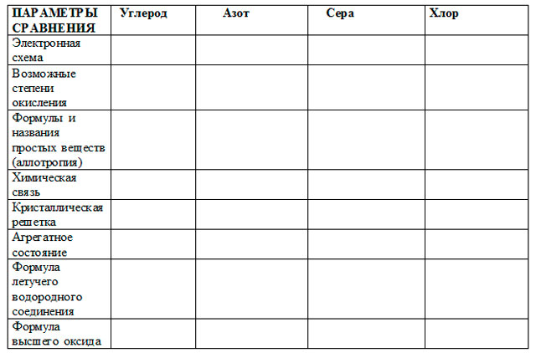
Задание № 4

Slide 11
Вывод:
для атомов неметаллов характерны четыре и более электрона на внешнем энергетическом уровне, тенденция к приёму недостающих до 8 электронов, атомы элементов-неметаллов способны как принимать электроны, проявляя окислительные функции, так и отдавать их, проявляя восстановительные функции.
Неметаллы имеют 2 типа кристаллических решёток:
- молекулярные ( O2, O3, N2, Cl2),
- атомные (алмаз, графит).
Для неметаллов – простых веществ характерна ковалентная неполярная химическая связь.

Slide 12
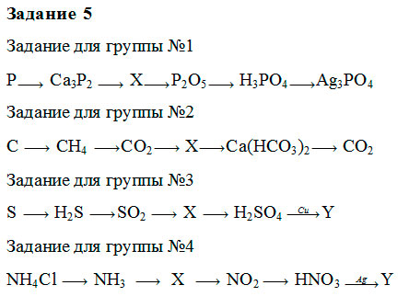
Задание 5

Slide 13
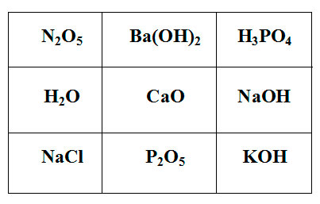
Задание 6
Задание для группы №1

Slide 14
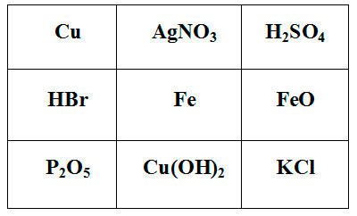
Задание для группы №2

Slide 15
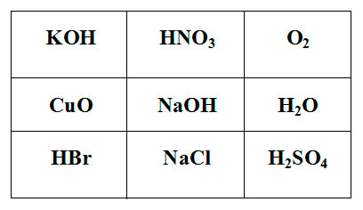
Задание для группы №3

Slide 16
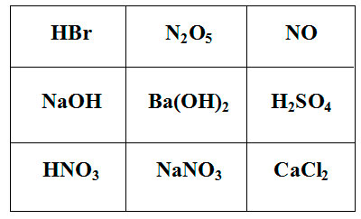
Задание для группы №4

Slide 17
Домашнее задание:
1) повторить п. 27-37
2) подготовиться к контрольной работе.

